Slide 2
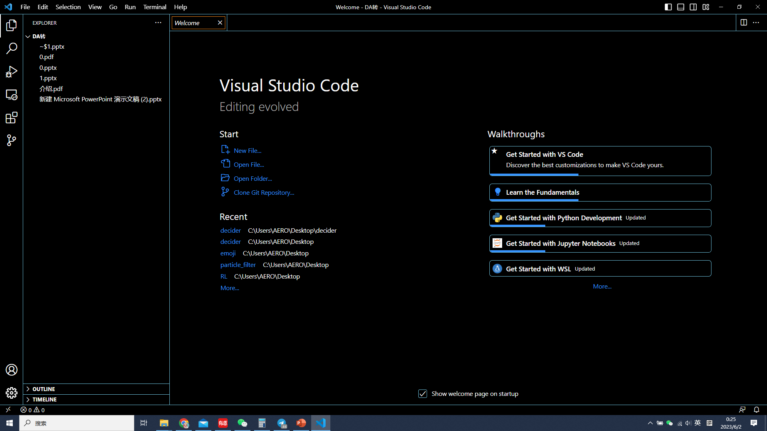
Vscode 简单py 运行环境

Slide 3
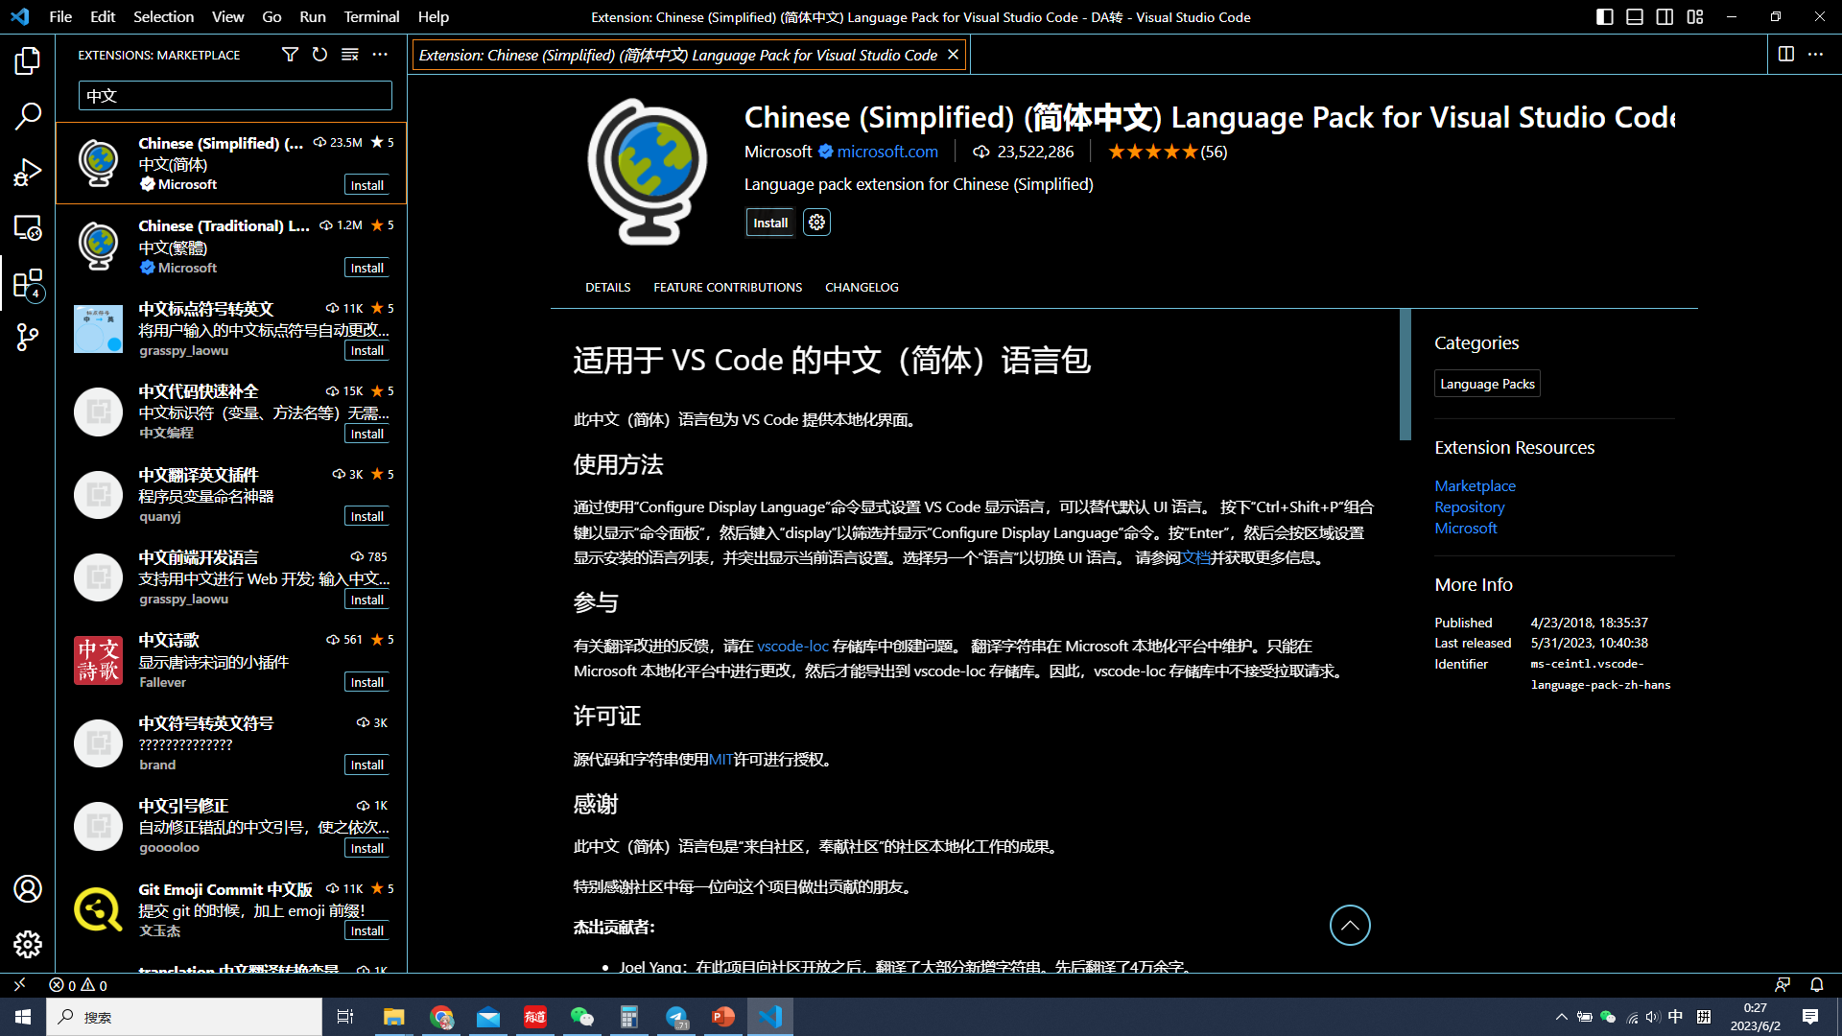
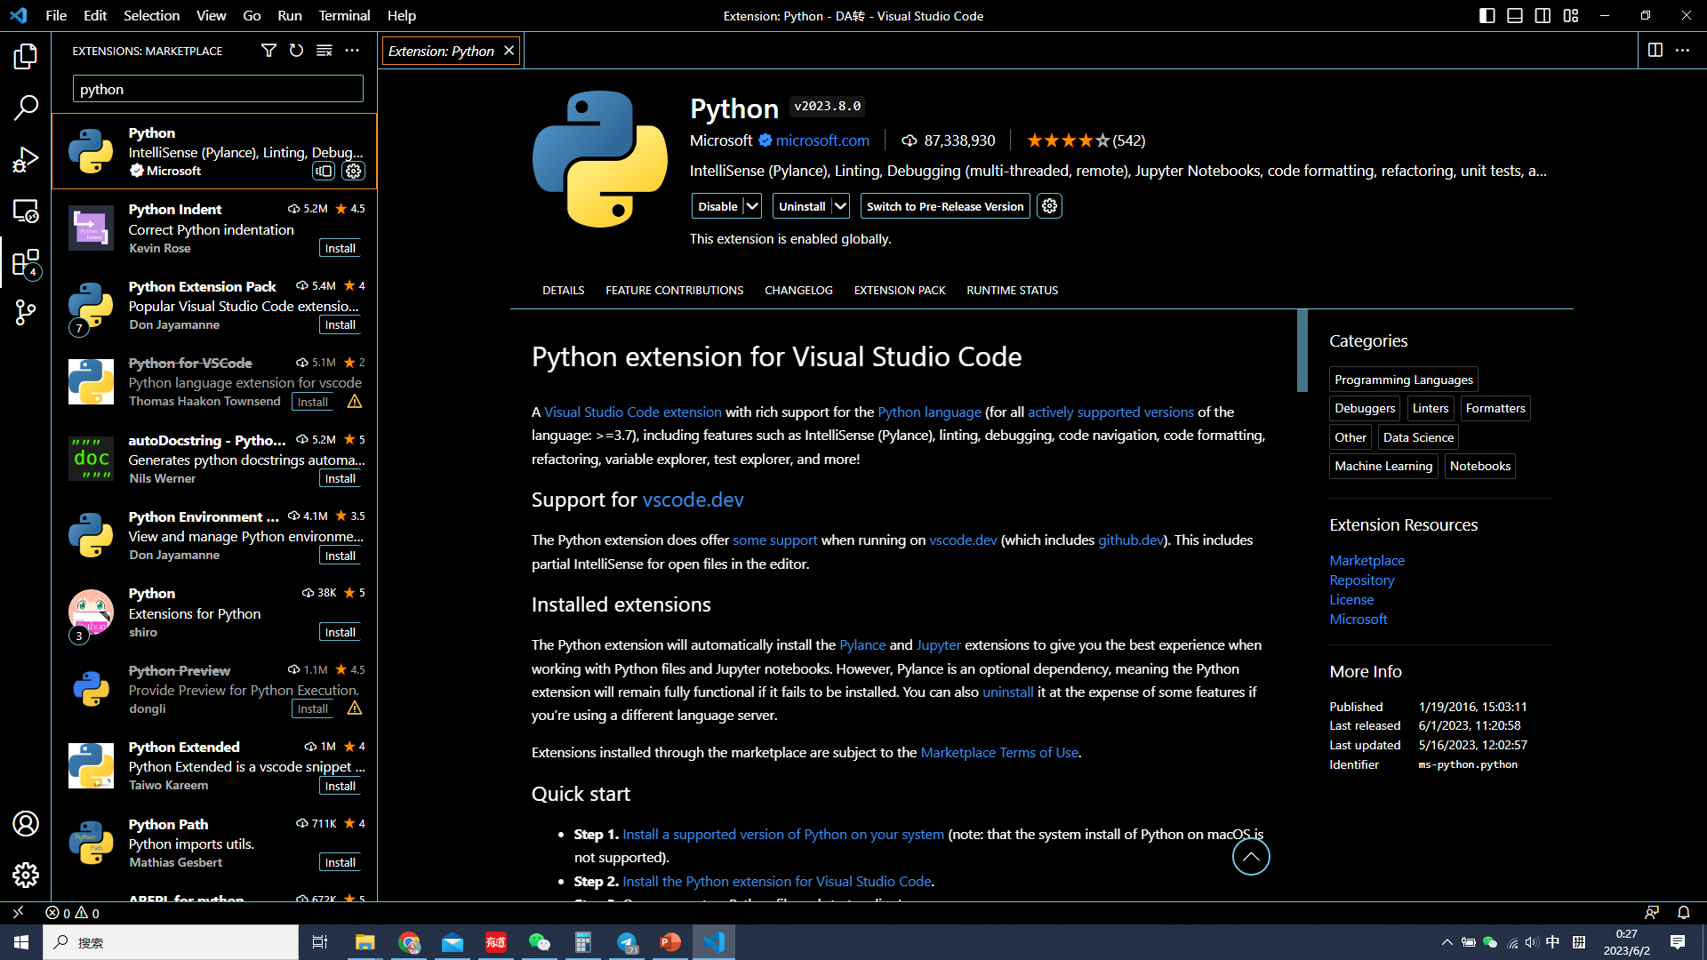
Vscode 简单py 运行环境: 安装扩展

Slide 4
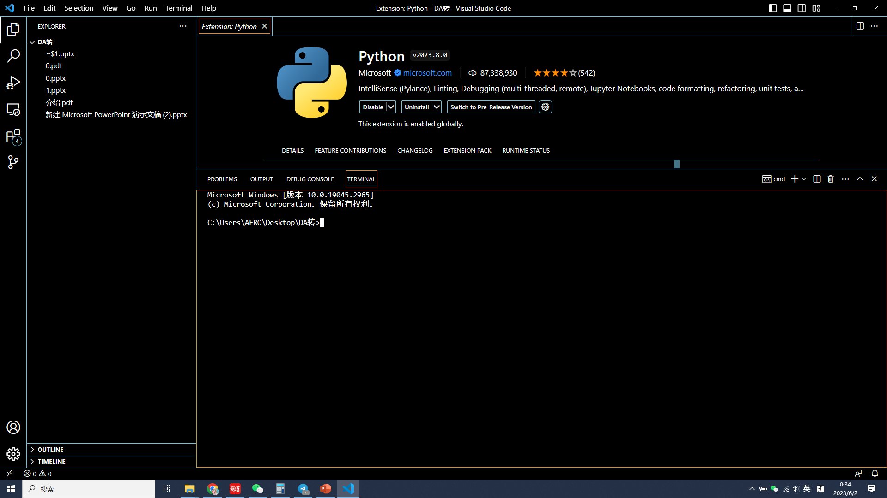
Vscode 简单py 运行环境: 简单启动终端
Terminal->New terminal (or use shortcut: ctrl+shift+`)
修改默认终端 powershell 为 Command Prompt （个人喜好）
View->Command Palette(Ctrl+Shift+P)
输入Select Default Profile选择更改
此处终端的权限是你vscode的权限 要获得管理员权限的shell需要打开
管理员权限的vscode

Slide 5
Vscode 简单py 运行环境: 查看py是否在环境变量中可用
终端中输入python --version
pip --version
基础的包管理器
pip是Python的包管理器，用于安装、升级和卸载py包
Pip list 查看已安装包
pip uninstall卸载已安装包
此处出于简便考虑暂不讨论其他如anaconda之类的包管理器，或者虚拟环境等等

Slide 6
Vscode 简单py 运行环境: 运行hello world
左侧新建文件 hello.py
Print(“hello world”)
打开终端
输入“py hello.py”

Slide 7
Vscode 简易github 入门
GitHub是一个基于云端的代码托管平台
首先 下载git 添加到环境变量
Git是一种分布式版本控制系统，用于跟踪和管理项目的代码变更
根据网站下载https://git-scm.com/downloads
终端中输入git –version判断安装成功

Slide 8
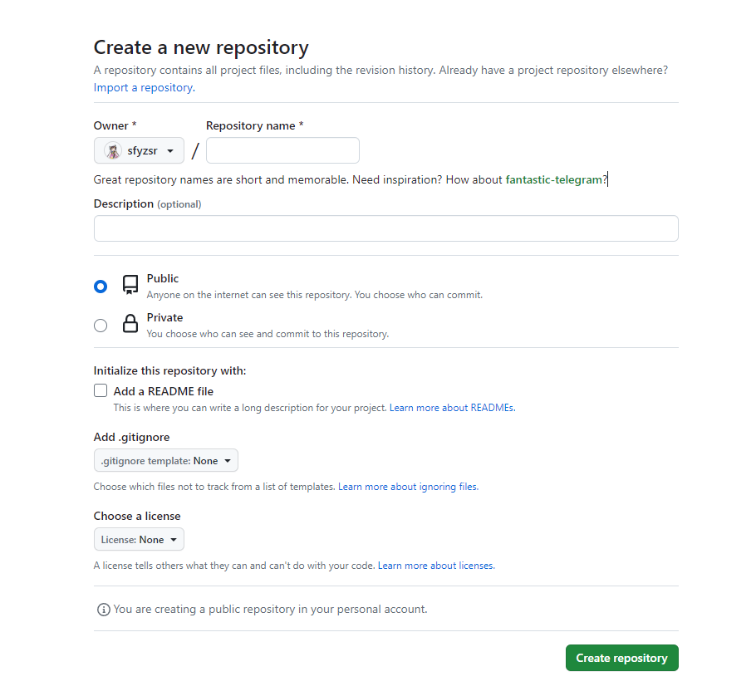
Vscode 简易github 入门
这里 我们只讨论简单功能 创建仓库 上传代码 更新仓库 拉取代码

Slide 9
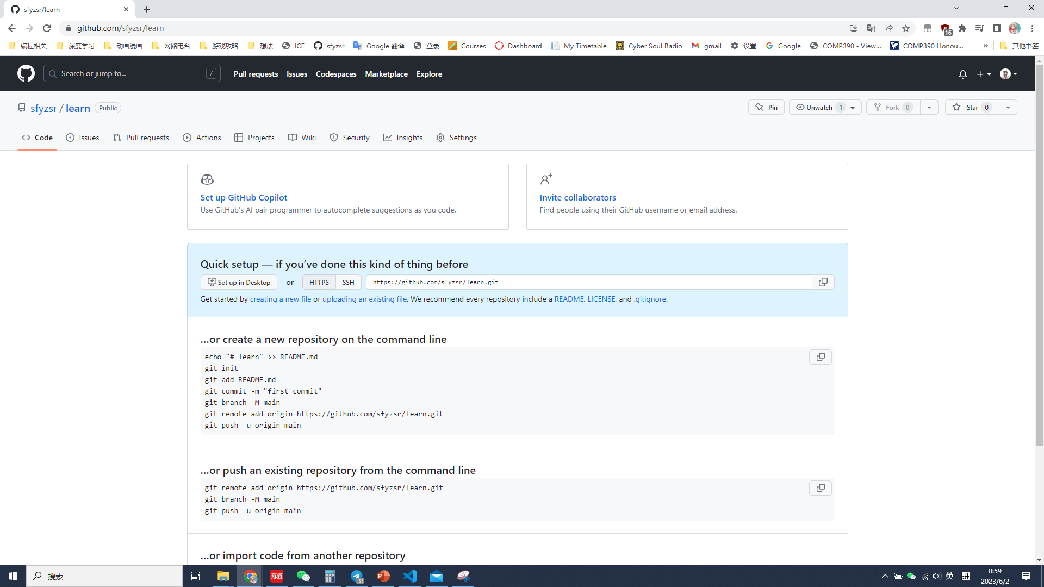

Slide 10
Vscode 简易github 入门
git init 初始化一个新的Git仓库

